Slide 1
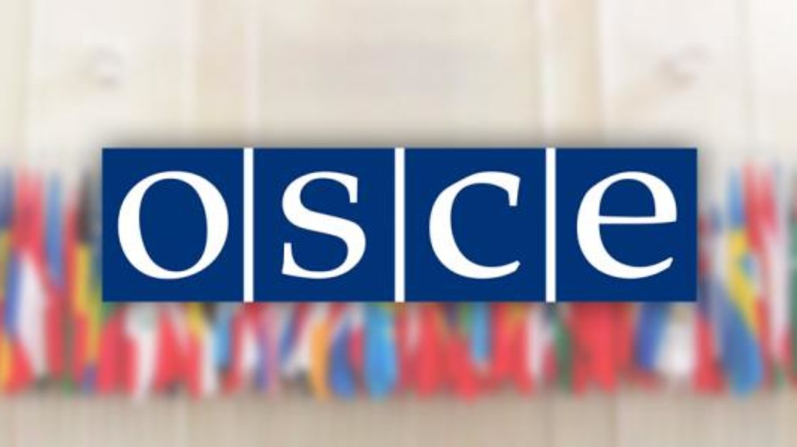
Organizația pentru Securitate și Cooperare în Europa
Elaborat: Caraman Iana
Coordonat: Ilașciuc Andrei

Slide 2
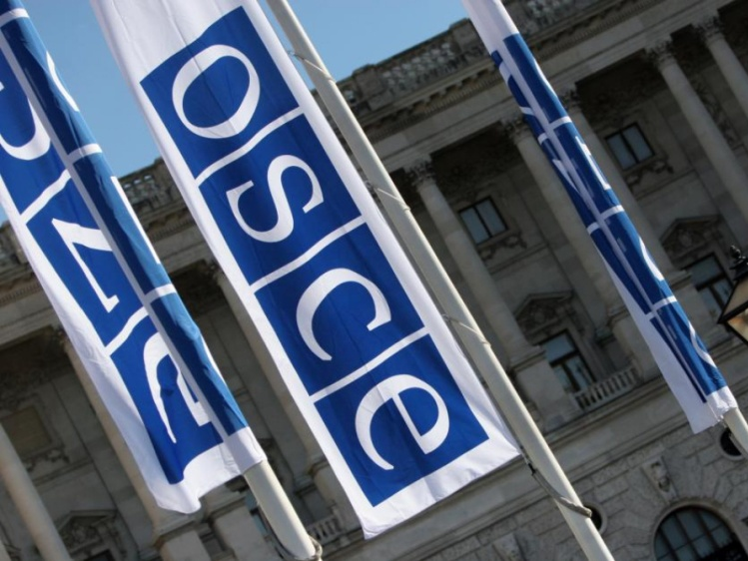
Cuprins
Introducere
Premisele apariției și evoluția istorică a OSCE
Structura, scopul și obiectivele OSCE
Funcțiile și domeniile de activitate ale OSCE
Membrii și calitatea de membru
Rolul OSCE în contextul relațiilor internaționale
Gradul de participare a Republicii Moldova în cadrul OSCE
Concluzie
Bibliografie

Slide 3
Introducere
Organizația pentru Securitate și Cooperare în Europa (OSCE) este o organizație internațională pentru securitate.
OSCE se concentrează asupra prevenirii conflictelor, administrării crizelor și reconstrucției post-conflictuale.
OSCE este formată din 57 de țări participante din Europa, Mediterană, Caucaz, Asia Centrală și America de Nord, acoperind spațiul emisferei nordice "de la Vancouver la Vladivostok".

Slide 4
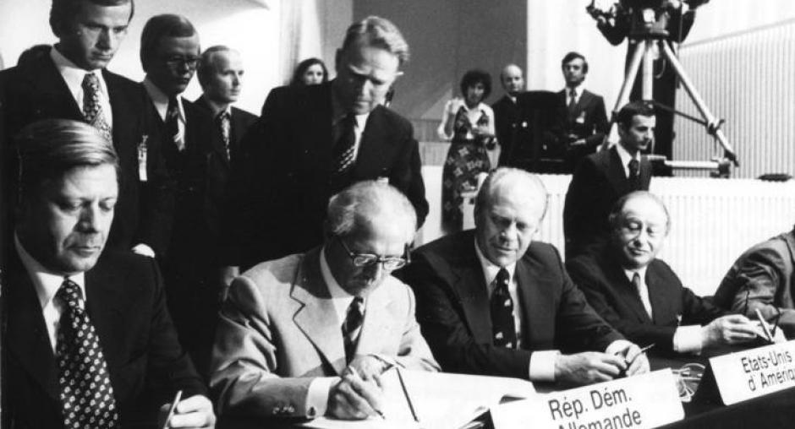
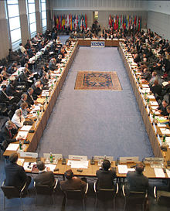
PREMISELE APARIȚIEI ȘI EVOLUȚIA ISTORICĂ A OSCE
Organizația a fost creată în 1973 sub numele de Conferința pentru Securitate și Cooperare în Europa (CSCE).
Negocierile privind crearea unei grupări de securitate europene datează încă din anii 1950, însă Războiul Rece a împiedicat obținerea unor progrese substanțiale până în noiembrie 1972 la Helsinki.
Recomandările rezultate în urma negocierilor, "Carta Albastră", au conferit fundația practică pentru crearea unei conferințe în trei faze, procesul Helsinki. CSCE s-a deschis în Helsinki pe 3 iulie 1973 cu participarea reprezentanților din 35 de țări.
- Faza I – atingerea unui consens în privința Cartei Albastre;
- Faza a II-a – faza de lucru, desfășurată la Geneva din 18 septembrie 1973 până în 21 iulie 1975. Rezultatul Fazei a II-a a fost Actul Final de la Helsinki, semnat de către 35 de țări participante în ultima fază;
Faza a III-a - a avut loc la Helsinki între 30 iulie și 1 august 1975.

Slide 5
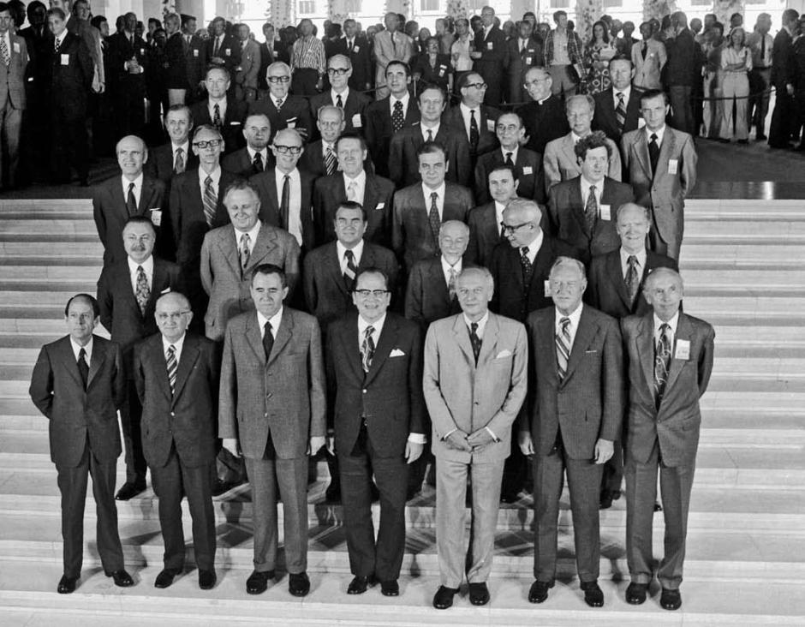
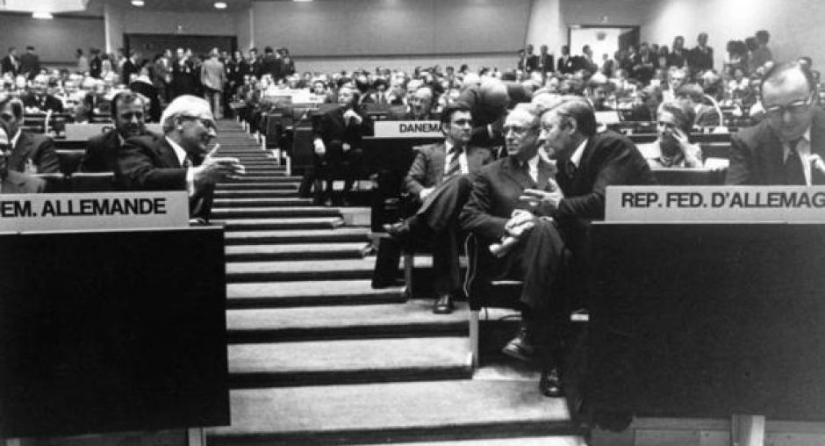
Modul de lucru pentru îmbunătățirea relațiilor și implementarea Actului de la Helsinki a fost discutat și aprobat într-o serie de ședințe desfășurate la Belgrad (4 octombrie 1977 - 8 martie 1978), Madrid (11 noiembrie 1980 - 9 septembrie 1983), și Viena (4 noiembrie 1986 - 19 ianuarie 1989).
Prăbușirea Cortinei de Fier a necesitat schimbare rolului CSCE.
Carta de la Paris pentru Noua Europă, semnată pe 21 noiembrie 1990 a marcat începutul schimbării.
La 1 ianuarie 1995, numele organizației a fost schimbat în OSCE.
Pe 19 noiembrie 1999, la Istanbul, OSCE a încheiat un summit de două zile apelând la stabilitate politică în Cecenia și adoptând o Cartă pentru Securitatea Europei.
După ce un grup de 13 senatori democrați americani au înaintat o petiție secretarului de stat Colin Powell în care cereau intervenția unor observatori electorali străini la alegerile prezidențiale din Statele Unite, președintele Bush a invitat OSCE să trimită observatorii.

Slide 6
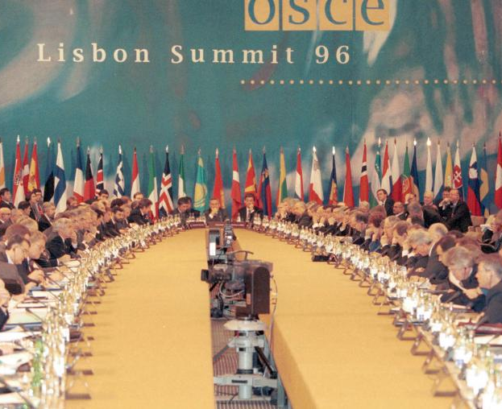
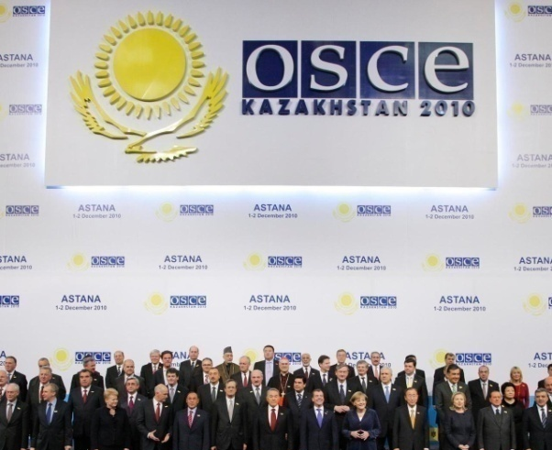
2. STRUCTURA, SCOPUL ȘI OBIECTIVELE OSCE
Organele de decizie ale OSCE sunt Summitul, Consiliul Ministerial.
Consiliul Permanent este forul regulat de luare a deciziilor și se întrunește săptămânal.
Organizația este condusă de un Președinte în exercițiu (în prezent Peter Lord Bowness din decembrie 2020), pentru un mandat de un an. Secretarul general al organizației este Helga Maria Schmid.
Sediul OSCE este situat în Viena, Austria. Organizația are birouri în Copenhaga, Haga, Varșovia, Praga și Geneva. La Copenhaga se află sediul Adunării Parlamentare a OSCE, la Haga sediul Înaltului Comisar OSCE privind Minoritățile Naționale (ÎCMN), iar la Varșovia sediul Biroului OSCE pentru Instituții Democratice și Drepturile Omului (ODIHR). La Viena se află și sediul Reprezentantului OSCE pentru Libertatea Presei (RFOM).

Slide 7
Organele de conducere ale OSCE sunt următoarele:
Summit-ul şefilor de state/guverne, care se convoacă periodic;
Reuniunile miniştrilor de externe au loc cel puţin odată pe an;
Consiliul Permanent este forul pentru consultări politice şi de adoptare a deciziilor curente. Membrii ei se întâlnesc săptămânal la Centrul de Conferinţe Hofburg;
Preşedintele în exerciţiu al OSCE realizează activităţi executive.
Preşedinţia este asigurată prin rotaţie anuală de statele participante.
Preşedintele în exerciţiu, ministrul de externe al ţării respective, este asistat în activitatea sa de precedentul şi viitorul preşedinte, împreună constituind Troica. Preşedintele în exerciţiu poate numi reprezentanţi personali pentru anumite probleme sau situaţii.
Secretarul general al OSCE sprijină activităţile preşedintelui în exerciţiu, și gestionează structurile şi activităţile operaţionale ale OSCE.
Alte structuri ale OSCE mai includ:
- Secretariatul general;
- Centru de Prevenire a Conflictelor (Viena);
- Oficiul pentru Instituţii Democratice şi Drepturile Omului (ODIHR) (Varşovia);
- Înaltul Comisar pentru Minorităţi Naţionale (Haga, Olanda);
- Reprezentantul OSCE pentru libertatea presei.
Adunarea Parlamentară a OSCE e compusă din peste 300 de membri, reprezentanţi ai parlamentelor din toate statele participante, se întruneşte în sesiuni anuale în iulie şi pentru diferite alte reuniuni şi seminarii pe parcursul anului. Adunarea examinează şi adoptă rezoluţii şi recomandări asupra problemelor relevante pentru aria de activitate a OSCE. De asemenea, are un rol important în monitorizarea alegerilor. Secretariatul AP OSCE se află la Copenhaga (Danemarca).
Misiunile OSCE în ţările membre
Prin intermediul misiunilor se asigură prezenţa OSCE în ţările care au nevoie de ajutor, ele constituind un mecanism pentru implementarea deciziilor politice în practică.
Activitatea misiunilor cuprinde toate stadiile de dezvoltare a conflictului.
Misiunile au două sarcini: de a contribui la demararea proceselor politice care au ca obiectiv preîntâmpinarea ori reglementarea conflictelor, precum şi de a informa comunitatea OSCE despre evenimentele care au loc în ţara de amplasare a misiunii.
Misiunile OSCE au început a fi utilizate de la începutul anilor ’90. În prezent sunt circa 25 de misiuni şi oficii: Bosnia şi Herţegovina, Serbia, Macedonia, Albania, Georgia, Ucraina, Republica Moldova, Azerbaidjan, Armenia, Ţările Baltice, Kosovo etc.

Slide 8
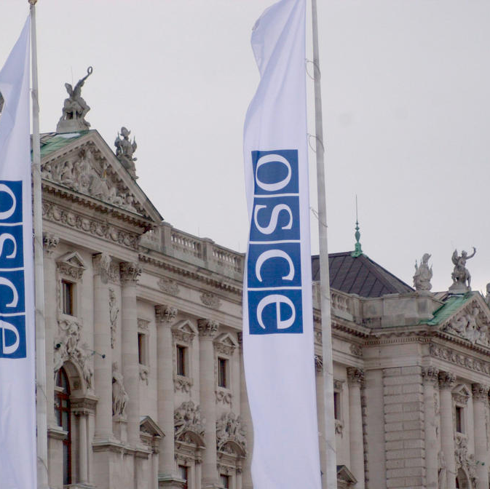
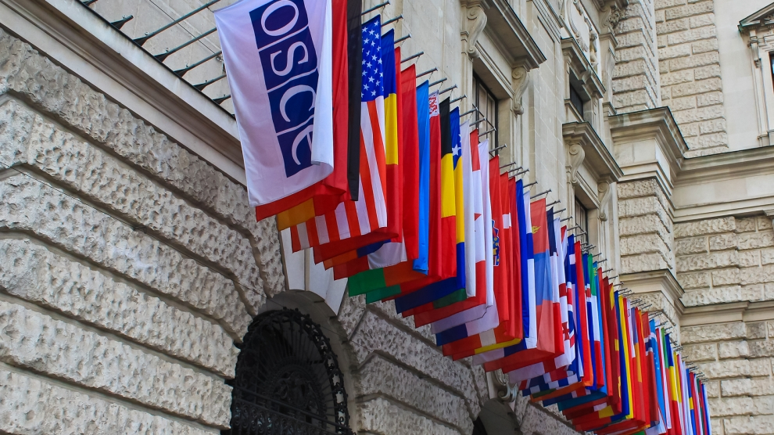
Crearea CSCE a avut drept scop depășirea divizării Europei după cel de-al Doilea Război Mondial și asigurarea securității printr-un forum de dialog și negocieri multilaterale între Est și Vest.

Slide 9
3. FUNCȚIILE ȘI DOMENIILE DE ACTIVITATE ALE OSCE
Cooperarea în domeniul economic, tehnico-științific și al mediului înconjurător
Cooperarea în domeniul umanitar și alte domenii
Probleme privind securitatea în Europa
Actul Final a pus bazele viitoarei evoluţii a procesului CSCE, fixând principiile ce vor sta la baza relaţiilor dintre statele semnatare pentru viitor. Documentul nu conţine obligaţii juridice, ci politice, divizate în trei mari categorii, aşa-numitele „coşuri”:
Probleme privind securitatea în Europa
egalitatea suverană, respectarea drepturilor inerente suveranităţii;
nerecurgerea la forţă sau la ameninţarea cu forţa;
inviolabilitatea frontierelor;
integritatea teritorială a statelor;
reglementarea paşnică a diferendelor;
neamestecul în treburile interne;
respectarea drepturilor omului şi a libertăţilor fundamentale, inclusiv a libertăţii de gândire, conştiinţă, religie sau convingere;
egalitatea în drepturi a popoarelor şi dreptul popoarelor de a dispune de ele însele;
cooperarea între state;
îndeplinirea cu bună-credinţă a obligaţiilor asumate conform dreptului internaţional

Slide 10
Astăzi OSCE ocupă un loc unic printre organizaţiile europene de securitate, fapt datorat cuprinderii unui număr larg de state participante (57), abordării securităţii prin cooperare, instrumentelor sale de prevenire a conflictelor, tradiţiei profund statornice pentru dialog deschis şi construire a consensului, precum şi modalităţilor de cooperare bine stabilite cu alte organizaţii internaţionale.
Priorităţile de bază ale OSCE la etapa actuală sunt următoarele:
instituirea valorilor comune a ţărilor membre şi acordarea sprijinului în edificarea unor societăţi democratice, axate pe supremaţia legii;
preîntâmpinarea conflictelor, restabilirea păcii şi a stabilităţii în regiunile afectate de conflicte;
constituirea unui sistem de securitate bazat pe cooperare

Slide 11
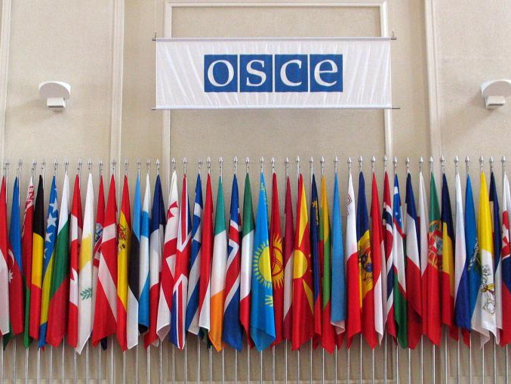
4. MEMBRII ȘI CALITATEA DE MEMBRU
OSCE cuprinde 57 de state, care au statut egal, iar regula de bază în adoptarea deciziilor este consensul.

Slide 12
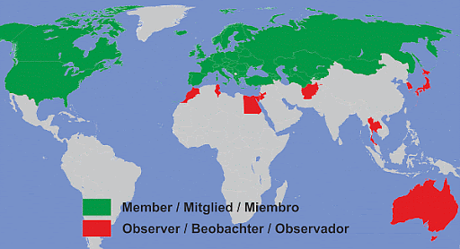

Slide 13
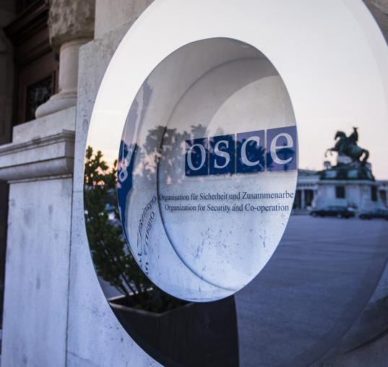
5. ROLUL OSCE ÎN CONTEXTUL RELAȚIILOR INTERNAȚIONALE
Prin abordarea multidimensională, OSCE oferă statelor participante cel mai potrivit forum de dialog şi negociere pe problematica securităţii în spaţiul euro-atlantic şi euro-asiatic, precum şi o platformă pentru parteneriatele multilaterale implicate în acţiuni practice în teren.
Organizaţia are o abordare cuprinzătoare a conceptului de securitate şi, din această perspectivă, acţionează pe trei dimensiuni majore: Politico-militară; Economică şi de Mediu; Umană.
Principalele domenii de acţiune ale Dimensiunii Politico-Militare sunt: controlul armamentelor, managementul frontierelor, combaterea terorismului, prevenirea conflictelor, reforma sectorului de apărare. OSCE acţionează pentru consolidarea încrederii, creşterea transparenţei şi a cooperării, în vederea asigurării securităţii Statelor Participante OSCE.

Slide 14
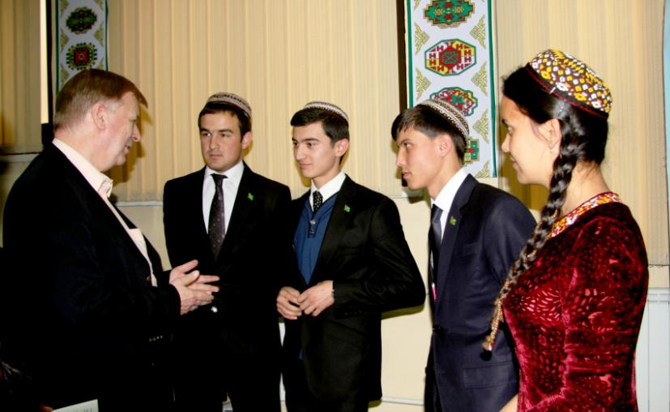
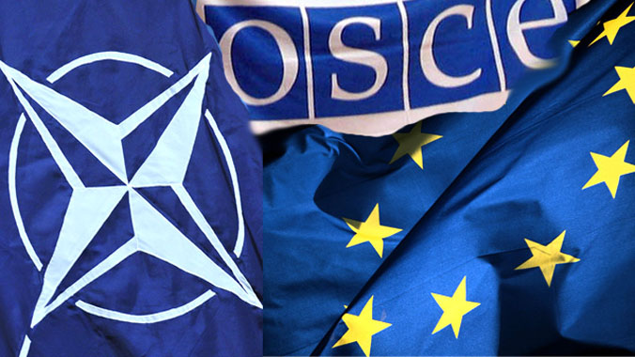
Pe agenda curentă se regăseşte, în primul rând, soluţionarea crizei din Ucraina, soluţionarea conflictelor îngheţate, stabilirea unui climat de încredere sub forma unui Dialog Structurat pentru abordarea controlului armamentelor convenționale, stabilizarea situaţiei din Balcanii de Vest, combaterea terorismului şi schimbările climatice.
Datorită capacitaţii şi experienţei sale unice în domeniul diplomaţiei preventive, al prevenirii conflictelor şi gestionării crizelor, consolidării respectării drepturilor omului, a democraţiei şi a statului de drept, precum şi a promovării tuturor aspectelor societăţii civile, OSCE va continua să joace un rol important în promovarea unui spaţiu comun de securitate şi să contribuie, prin cooperare, la consolidarea încrederii în domeniul militar şi la promovarea securităţii.

Slide 15
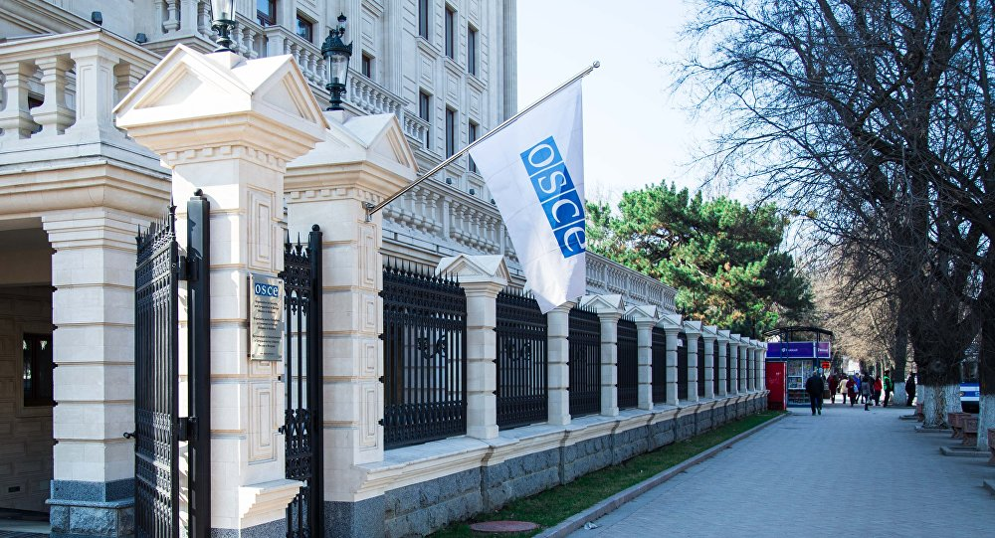

6. GRADUL DE PARTICIPARE A REPUBLICII MOLDOVA ÎN CADRUL OSCE
Republica Moldova a aderat la Conferinţa pentru Securitate şi Cooperare în Europa la 30 ianuarie 1992, iar la 26 februarie a aceluiaşi an a semnat Actul Final de la Helsinki. Din momentul aderării Republica Moldova s-a bucurat de o susţinere permanentă din partea OSCE, care este principalul actor internaţional colectiv, implicat plenar în procesul de reglementare a conflictului transnistrean.
OSCE acordă un cadru larg de discuţii la problematica conflictului transnistrean cu partenerii externi şi dispune de o experienţă vastă de participare la soluţionarea conflictelor în spaţiul acoperit de Organizaţie. OSCE dispune de un corp de experţi în domeniul politico-militar, economic şi a dimensiunii umane, care oferă asistenţă activînd în cadrul Misiunii OSCE din Moldova sau în subdiviziunile Secretariatului OSCE.

Slide 16
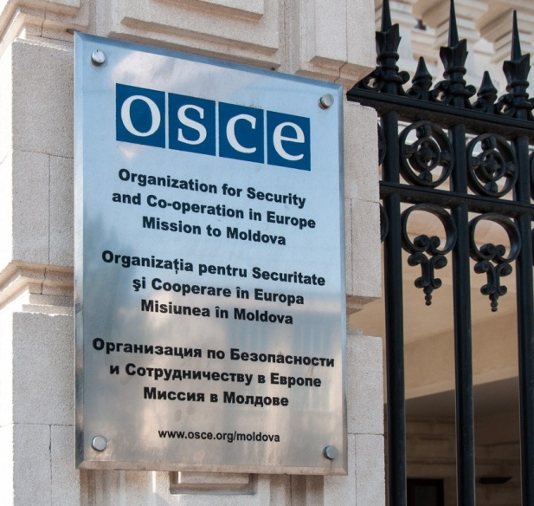
Principalele direcţii de cooperare ale Republicii Moldova cu OSCE vizează următoarele aspecte:
OSCE, deţinând rolul de mediator, contribuie esenţial la reglementarea conflictului transnistrean, inclusiv prin organizarea procesului de negocieri, elaborarea proiectelor de documente la subiectele politice, militare ş.a.
OSCE informează comunitatea internaţională despre evoluţiile în procesul de reglementare a conflictului transnistrean
OSCE asistă la democratizarea societăţii civile moldoveneşti şi dezvoltarea celei din regiunea transnistreană.

Slide 17
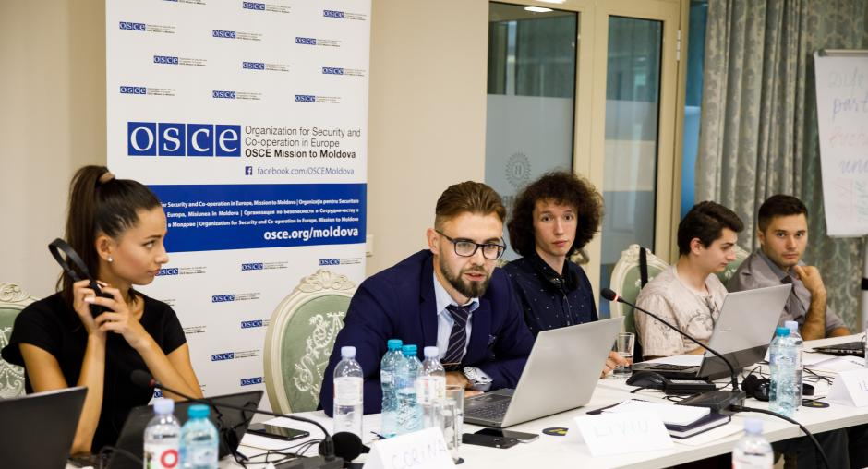
În conformitate cu Decizia celei de-a XIX-a Reuniuni a Comitetului Înalţilor Funcţionari (CIF) din 4 februarie 1993, a fost instituită Misiunea OSCE în RM, care şi-a început activitatea la 23 aprilie 1993. În prezent Misiunea este condusă de către ambasadorul Philip N. Remler (SUA).
Mandatul Misiunii OSCE în Moldova este reînnoit în fiecare an de către toate cele 57 de state participante la OSCE, inclusiv Republica Moldova.

Slide 18
Mandatul Misiunii are următoarele obiective:
Facilitarea stabilirii unui cadru politic global pentru dialog şi negocieri în vederea reglementării politice definitive a conflictului
Colectarea informaţiei cu privire la situaţie, incluzând cea militară, investigarea incidentelor specifice şi evaluarea consecinţelor lor politice
Încurajarea negocierilor cu privire la statutul şi retragerea trupelor străine
Oferirea consultărilor juridice şi expertizelor în domeniul drepturilor omului şi minorităţilor, repatrierea refugiaţilor, democratizarea societăţii şi definitivarea unui statut special pentru regiunea transnistreană
Menţinerea unei prezenţe vizibile a OSCE în regiune şi stabilirea contactelor cu toate părţile implicate în conflict.
La 9 decembrie 1999, prin intermediul deciziei Consiliului Permanent al OSCE cu nr. 329, mandatul Misiunii a fost extins prin introducerea noilor competenţe:
Asigurarea transparenţei procesului de retragere şi distrugerea armamentului rus
Coordonarea asistenţei tehnice şi financiare în facilitarea retragerii şi distrugerii menţionate.

Slide 19
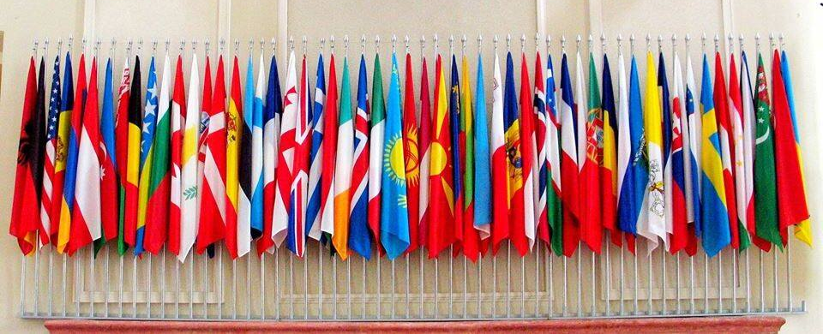
CONCLUZIE
Forul internaţional respectiv a fost creat în 1975 sub numele de Conferinţa pentru Securitate şi Cooperare în Europa (CSCE). Crearea CSCE a avut drept scop depăşirea divizării Europei după cel de-al Doilea război mondial şi asigurarea securităţii printr-un forum de dialog şi negocieri multilaterale între Est şi Vest.
În prezent, OSCE cuprinde 57 de state, care au statut egal, iar regula de bază în adoptarea deciziilor este consensul. Mandatul OSCE include diplomaţia preventivă, prevenirea conflictelor şi gestionarea crizelor, consolidarea respectării drepturilor omului, a democraţiei şi statului de drept şi promovarea tuturor aspectelor societăţii civile.

Slide 20

BIBLIOGRAFIE
CĂLDARE Gh., NEGARĂ L. Probleme de strategie şi tactică diplomatică. //Conflictul din Transnistria: adevărul aşa cum a fost el. Materialele conferinţei ştiinţifico-practice. Chişinău, 12-13 ianuarie 1993, „Logos”, p. 60-68.
GADDIS J. L., Războiul rece, București, Rao, 2006, pp. 203-252;
JUDT T., Europa postbelică. O istorie a Europei de după 1945, Iași, Polirom, 2008, pp. 445-462;
KISSINGER H., Diplomația, București, Bic All, 2003, pp. 638-663;
PETRENCU A. Istorie universală. Epoca contemporană. Chişinău, Ştiinţa, 1995, 270 p.
SOLOMON C. Rolul OSCE în menţinerea stabilităţii în Republica Moldova.// Moldova, România, Ucraina: integrarea în structurile europene. Materialele Simpozionul ştiinţific internaţional. Chişinău, 15-16 octombrie 1999, p. 149-158
STĂVILĂ I. Evoluţia reglementării conflictului transnistrean. //Evoluţia politicii externe a Republicii Moldova (1998-2008). Chişinău, Editura Cartdidact, 2009, p. 153-176.
Misiunea OSCE în Moldova. Disponibil: https://www.osce.org/ro/moldova

